Slide 1

Az induló innovatív vállalkozások finanszírozási lehetőségei Innovatív vállalkozás menedzsment 6. előadás és szeminárium Dr. Hegyi Barbara
Bevételek, kiadások legfőbb típusai, főbb finanszírozási lehetőségek az innovatív vállalkozások induló szakaszában, a pénzügyi tervezés jelentősége

Slide 2
Témakörök
A pénzügyi tervezés és a finanszírozási lehetőségek megismerésének fontossága
Lehetséges finanszírozási formák a vállalkozás fejlődésének különböző szakaszaiban
Az egyes finanszírozási módok jellemzői, tartalma és a bennük rejlő lehetőségek
Példák a különböző finanszírozási formákra

Slide 3

A pénzügyi tervezés jelentősége és a főbb finanszírozási lehetőségek

Slide 4


A pénzügyi tervezés és a megfelelő folyamatok jelentősége
a vállalkozás pénzügyi tervezése nem opcionális tevékenység
a legelső ötlet felmerülésétől csak úgy lehet potenciális befektetőkkel tárgyalni, ha a várható pénzügyi folyamatokra vonatkozó elképzeléseinket is ismertetni tudjuk
a vállalkozás megfelelő könyvviteli folyamatainak működtetése (számviteli törvény és adójogszabályok szerint) jogszabályi előírás az alapítás pillanatától kezdve szükséges – ez a folyamat esetleges későbbi kiszervezését is elősegítheti
bármikor előállhat egy olyan helyzet – hitelbírálat, pályázati ellenőrzés, befektetői tárgyalás – amelyhez szükséges a legaktuálisabb pénzügyi adatok biztosítása megfelelő rendszerezésben és az adott elvárások szerint
A startup számos fejlődési fázison megy keresztül, amelyek finanszírozási mérföldkövekkel is párosulnak.
Kiemelten fontos megérteni a finanszírozási lehetőségek logikáját annak érdekében, hogy a vállalkozás a következő lépcsőt megugorhassa.

Slide 5



A pénzügyi tervezés legfontosabb elemei I.
Fő kérdés 1.
az adott országban alapítandó vállalkozás pénzügyi működéséhez szükséges (alapító/törzs) tőke milyen forrásból áll össze?
Fő kérdés 2.
addig, amíg az induló vállalkozásnak nincs elegendő bevétele az értékesítésből (ld. előző dia), addig a kiadásainak finanszírozását, főként az ötlet kidolgozásának, tesztelésének fázisában – miből tudja fedezni ?
Fő kérdés 3.
milyen forrásokra és milyen időszakokban, fázisokban támaszkodhat a vállalkozás az értékesítésből/szolgáltatásból származó bevételein kívül?

Slide 6
A pénzügyi tervezés legfontosabb elemei II. - Melyek a legfontosabb bevétel és kiadás típusok?-
Főbb bevételi források
termék/szolgáltatás eladások
előfizetések
tanácsadási díjak//megbízási díjak
befektetési/pénzügyi tevékenységek eredménye
bérleti vagy lízing bevételek
Főbb kiadások (költségtípusok)
bérek és járulékok
igénybevett szolgáltatások, előfizetések
gépek és berendezések
bankköltségek
hitel-és jelzálogköltségek
bérleti díjak
licence díjak (pl.szoftver)
ügyvéd, marketing és más tanácsadási díjak
Közüzemi díjak, irodaszerek, egyéb költségek
K+F költségek, piackutatási költségek
gyártási költségek
értékesítési költségek
Az operatív működéssel összefüggő, egyéb általános költségek
Milyen időszakokban // fázisokban milyen egyéb forrás segíthet áthidalni a nehézségeket?
Milyen szakaszokban milyen pénzügyi //likviditási nehézségekkel kell számolnunk?
A fentiek feltüntetésénél innovatív induló vállalkozást feltételezünk, amely éppen csak megkezdte működését!

Slide 7
Finanszírozás vagy önerőből történő indulás
Kell-e egyáltalán egy induló innovatív vállalkozás alapítóinak azzal foglalkozni, hogy a befektetési lehetőségeket keressenek? És ha igen, mennyire, milyen módon és mikor van erre szükség?
Általánosságban erre az lehet a válasz, hogy a legelső, „lábmegvető” szakaszban szerencsésebb külső forrás bevonása nélkül dolgozni, hiszen jellemzően egyedül, vagy kis csapatban zajlik a munkavégzés, leginkább fizetség nélkül, esetleg az első, korai vásárlóktól származó bevételeket felhasználva!
Minél előbb van mód az első felhasználóktól/vásárlóktól (pl. early adopters) befolyó bevételek realizálására, annál hitelesebb a cég, és annál jobb az alkupozíciója befektetőkkel történő tárgyalások során.
Minden olyan helyzetben, amikor a fejlesztéshez vagy a piacra lépéshez szükséges pénzügyi források a vállalkozásban nem állnak rendelkezésre, amilyen gyorsan csak lehetséges, meg kell találni a megfelelő finanszírozási lehetőségeket!

Slide 8
A finanszírozás lehetséges forrásai innovatív induló vállalkozások esetében (financing )
• Barátok, család, őrültek - Friends, families, fools (3F)
• Pályázati támogatások (hazai, EU, egyéb) – Government//public grants
• Inkubátorok - Incubators
• Bankhitelek - Bank loans
• Közösségi finanszírozás - Crowdfunding
• Üzleti angyalok - Angels
• Kockázati tőkebefektetők – VC (venture capital)
A következőkben ezeket a formákat nézzük meg részletesebben!
Forrás: I&E Basics blueprint alapján

Slide 9
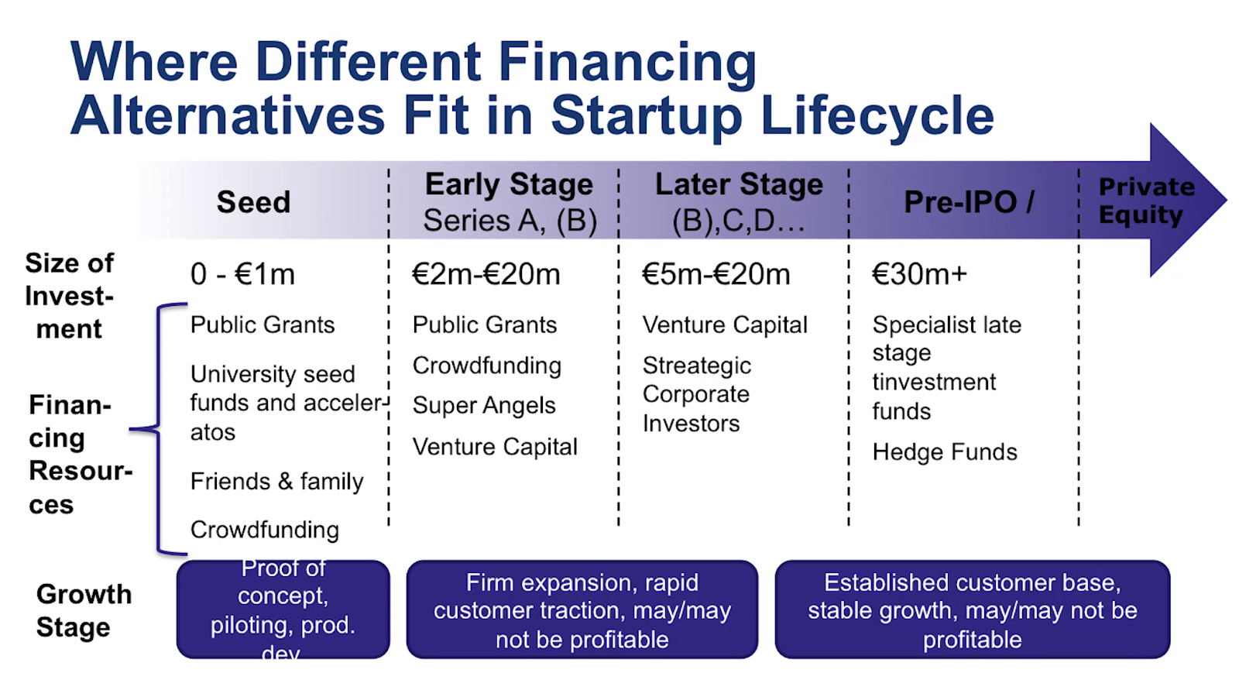
Finanszírozási alternatívák a vállalkozás különböző életszakaszaiban
Note: Initial Public Offering (IPO)
Notes:
Reading across the bottom of the figure, you can see the various stages of company development starting from “proof of concept”, through rapid expansion, and on up to where you have an established customer base.
Along the top you see the various financing stages, from Seed to Late stage – on the line below, you see a very broad range of possible financing amounts associated with those stages. (Keep in mind these ranges are just guidelines!)
Finally, the types of financing sources are listed in order from the least difficult to the most difficult to obtain

Slide 10
Finanszírozási alternatívák a vállalkozás különböző életszakaszaiban
Ha az ábra alján a különböző növekedési fázisok szerepelnek, a tetején pedig a különböző finanszírozási fázisok, amelyek között nagyon széles skálán kerülnek megjelenítésre a különböző lehetséges források (a megjelenített összegek csak tájékoztató jellegűek!)
A finanszírozási források annak sorrendjében kerülnek bemutatásra, hogy mennyire nehéz megszerezni őket
Forrás: I&E Basics blueprint alapján

Slide 11
Finanszírozási alternatívák a vállalkozás különböző életszakaszaiban
A vállalkozás növekedésének induló szakaszában (Seed stage, „Magvető befektetési szakasz”) a finanszírozási opciók között jellemzően szerepelnek a pályázati források, egyetemi keretprogramok (Seed), amelyek kiegészülnek valamilyen inkubációs támogatással. Ebben a kezdeti szakaszban is felmerülhet a 3F befektetés, az üzleti angyalok és nagyon ritkán kockázati tőkebefektetés. Mindezeket a lehetséges forrásokat egybevéve, a fejlesztési és pilot fázisra akár 1 m EUR összeg is összegyűlhet.
Ha már kialakult a termék, akkor a vállalkozás az induló szakaszból a korai fejlődési szakaszba lép (Early stage). Fontos megjegyezni, hogy A-D* kategóriájú befektetésekről beszélünk, amelyek az új finanszírozási köröket jelenthetik. A kategóriás befektetés jellemzően a korai szakaszban lévő vállalkozás számára érhető el, míg a B kategóriás befektetés korai vagy érett (Late stage) szakaszban lévő vállalkozás számára is elérhető, a cég jellemzőinek és az iparágnak a függvényében.
A pénzügyi eszközök ebben a szakaszban lehetnek: pályázati forrás, közösségi finanszírozás új termék kifejlesztésére, de ez az a pont, amikor a szuper angyal befektetők (Super Angels, nagyon gazdag egyének) és a kockázati tőkebefektetők megjelennek. Az elérhető összegek széles skálán mozognak, de elérhetik az 5 m EUR-t.
Sokkal későbbi fázisban (Later stage), amikor a cég gyorsan fejlődik és már elérte a jövedelmezőséget, felmerülhet a részvénykibocsátás vagy a magántőke befektetés. (A számok tájékoztató jellegűek!)
Kategóriák részletezése a következő dián!

Slide 12
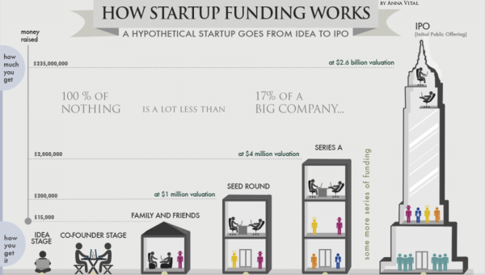
Finanszírozási típusok
Seed befektetés: „magvető befektetés”- az első hivatalos tőkebefektetéssel finanszírozott szakasz
Series „A” befektetés: Optimalizálás – nem csak jó ötleteket keresnek a befektetők, hanem erős startégiával is rendelkező cégeket, annak érdekében, hogy a vállalkozást az ötletre alapozva sikeres profittermelő üzletté fejlesszék
Series „B” befektetés: Építkezés – azt finanszírozza, hogy a cég képes legyen bővíteni az elérhető piacok körét és fejlessze ennek érdekében a tevékenységét
Series „C” befektetés: (Let’s scale) – új termékek kialakítását vagy új piacok elérését célozza
Forrás: https://www.investopedia.com/articles/personal-finance/102015/series-b-c-funding-what-it-all-means-and-how-it-works.asp

Slide 13

Üzleti angyalok és kockázati tőkebefektetők

Slide 14
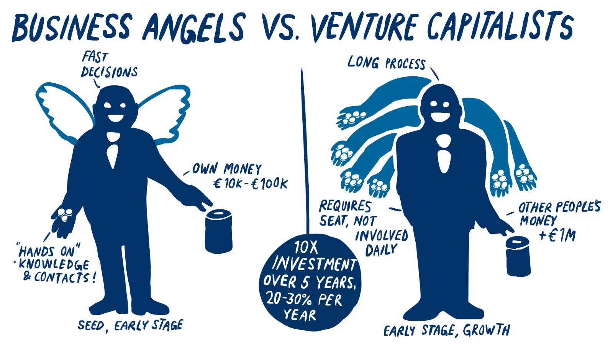
Forrás: EIT Digital I&E Basics Blueprint

Slide 15
Üzleti angyalok és kockázati tőkebefektetők
Az üzleti angyalok és a kockázati tőkebefektetők között sok hasonlóság, de több különbség fedezhető fel
Az üzleti angyalok tehetős egyének, akik a saját pénzüket fektetik be várhatóan jövedelmező üzleti lehetőségekbe, jellemzően van tapasztalatuk az adott üzleti területen. A kockázati tőkebefektetők cégeket képviselnek, akik több személy vagy társaság pénzét fektetik be abból azokból az alapokból, amelyeket menedzselnek → ez a különbség meghatározza a befektetéssel kapcsolatos kockázatvállalási képességüket és a befektetés hatókörét
Az üzleti angyalok jellemzően egy vállalkozásba a nagyon korai szakaszban fektetnek be, jellemzően olyan területen, amelyen tudással, tapasztalattal rendelkeznek, ezért nem csak befektetést ajánlanak, hanem személyes kapcsolati hálójukat és üzletépítési know-howjukat.
A kockázati tőkebefektetők jellemzően későbbi szakaszban fektetnek be vállalkozásokba, amikor azok már elindították működésüket és a kockázat valamelyest emiatt kisebb. A céljuk az, hogy addig tartsák befektetésüket a vállalkozásban, amíg az gyorsan növekszik és készen áll arra, hogy felvásárolják vagy részvényt bocsásson ki.

Slide 16
Üzleti angyalok és kockázati tőkebefektetők
Az üzleti angyalok korábban fektetnek be, korábban, mint a kockázati tőkebefektetők, így nagyobb a kockázat is, amit vállalnak. 5 éven túl a befektetett tőkéjük 9-10-szeres megtérülésére számítanak.
Amiért ilyen nagyon magas megtérüléssel számolnak a sikeres befektetések esetén, az az ok, hogy a befektetéseik másik fele elég a sikertelen vállalkozásoknál.
Tehát mind az üzleti angyalok, mind pedig a kockázati tőkebefektetők 20-30%-os éves átlagos megtérüléssel számolnak.
Az üzleti angyalokkal kötendő megállapodás gyors, mivel minimális tárgyalásokra és átvilágításra kell számítani, de a kockázati tőkebefektetők esetében hosszadalmas, több hónapon át tartó egyeztetésekkel kell kalkulálni. A kockázati tőkebefektetők alapos cégátvilágítást végeznek, megvizsgálják a piaci lehetőségeket és a csapatösszetételt is.

Slide 17
Üzleti angyalok és kockázati tőkebefektetők
A kockázati tőkebefektetők nem avatkoznak be a cég mindennapos folyamataiba, de nagy elkötelezettséget és felelősséget várnak el, és van egy helyük az igazgatói tanácsban.
Ugyanakkor az üzleti angyalok sokkal inkább napi kapcsolatban állnak a menedzsmenttel és mentori kapcsolatban állnak a céggel.
Legvégül nagyon fontos megjegyezni, hogy ha a külső finanszírozási lehetőségek közül e kettő bármelyikét választja a cég, óriási felelősséget jelent: a cég tőkéjéből kapnak részesedést!

Slide 18

Mit várnak a kockázati tőkebefektetők egy startuptól?
Kockázati tőkebefektetők (kockázati befektetők és üzleti angyalok):
Csapat
Piac
Üzleti modell
Finanszírozási igény
Kilépési potenciál
Ha egy kockázati befektetés történik, a befektetők egyszer – jellemzően 5-7 éven belül – el akarja adni a részesedését.
A startupnak tisztában kell lennie azzal, hogy mennyi ideig tervezi a befektetők a pénzét ilyen módon lekötni. Szükséges egyeztetni arról, hogy várhatóan kik vásárolják fel a céget vagy van egy részvénykibocsátási célunk. Általánosságban a befektetők alacsony befektetésért cserébe magas eladási árat céloznak (“buy low and sell high”), inkább mintsem részesedéseket halmozzanak.

Slide 19
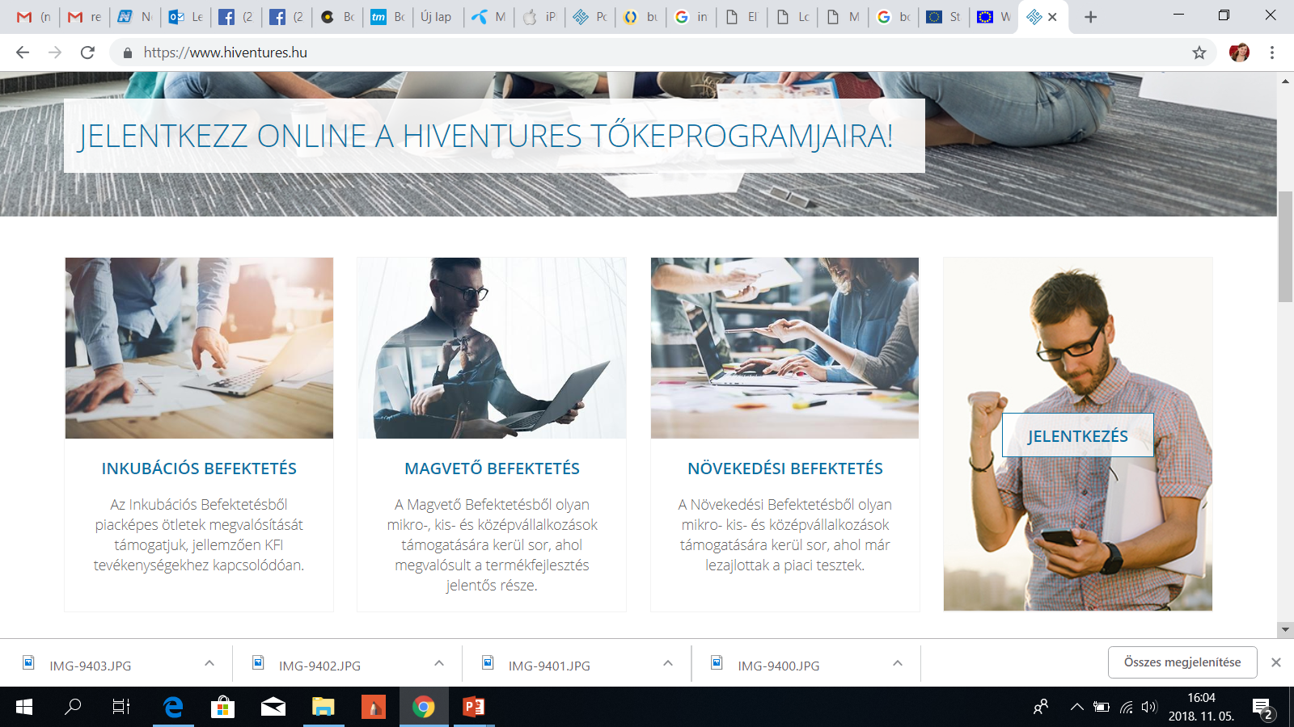
Kockázati tőkealap-kezelő

Slide 20

Közösségi finanszírozás

Slide 21

Crowdfunding – Közösségi finanszírozás
Egy másik, egyre terjedő forma a közösségi finanszírozás: nagy számú kis hozzájárulás, amelynek nagyon sok formája lehet.
A közösségi finanszírozás nemcsak ahhoz segíti hozzá a vállalkozást, hogy tömegek előtt pitcheljen, hanem ahhoz is, hogy tesztelje a termék vagy szolgáltatás iránti szükségletet és sikeres fogadtatás esetén finanszírozást is kapjon. Ráadásul a közösségi finanszírozásban résztvevők érzelmileg is elkötelezettek a hozzájárulásuk révén.
A közösségi finanszírozás nem képes egy-egy fejlődési szakaszt megfinanszírozni, csak annak egy részét, jellemzően termékfejlesztést célzó kampányok sikeresek – amelyek pedig hozzájárulnak a marketing üzenetek megfogalmazásához is!
Közösségi finanszírozási platformok pl.: Kickstarter, Indiegogo, Gofundme

Slide 22
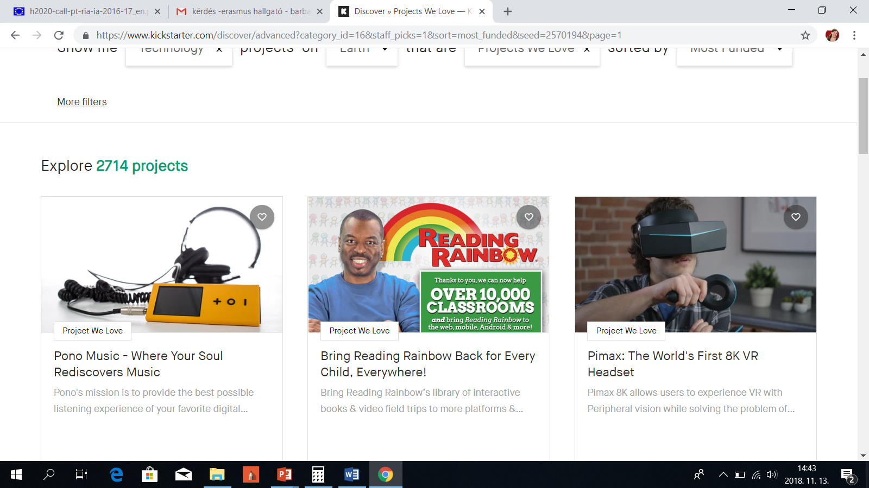
Kickstarter

Slide 23
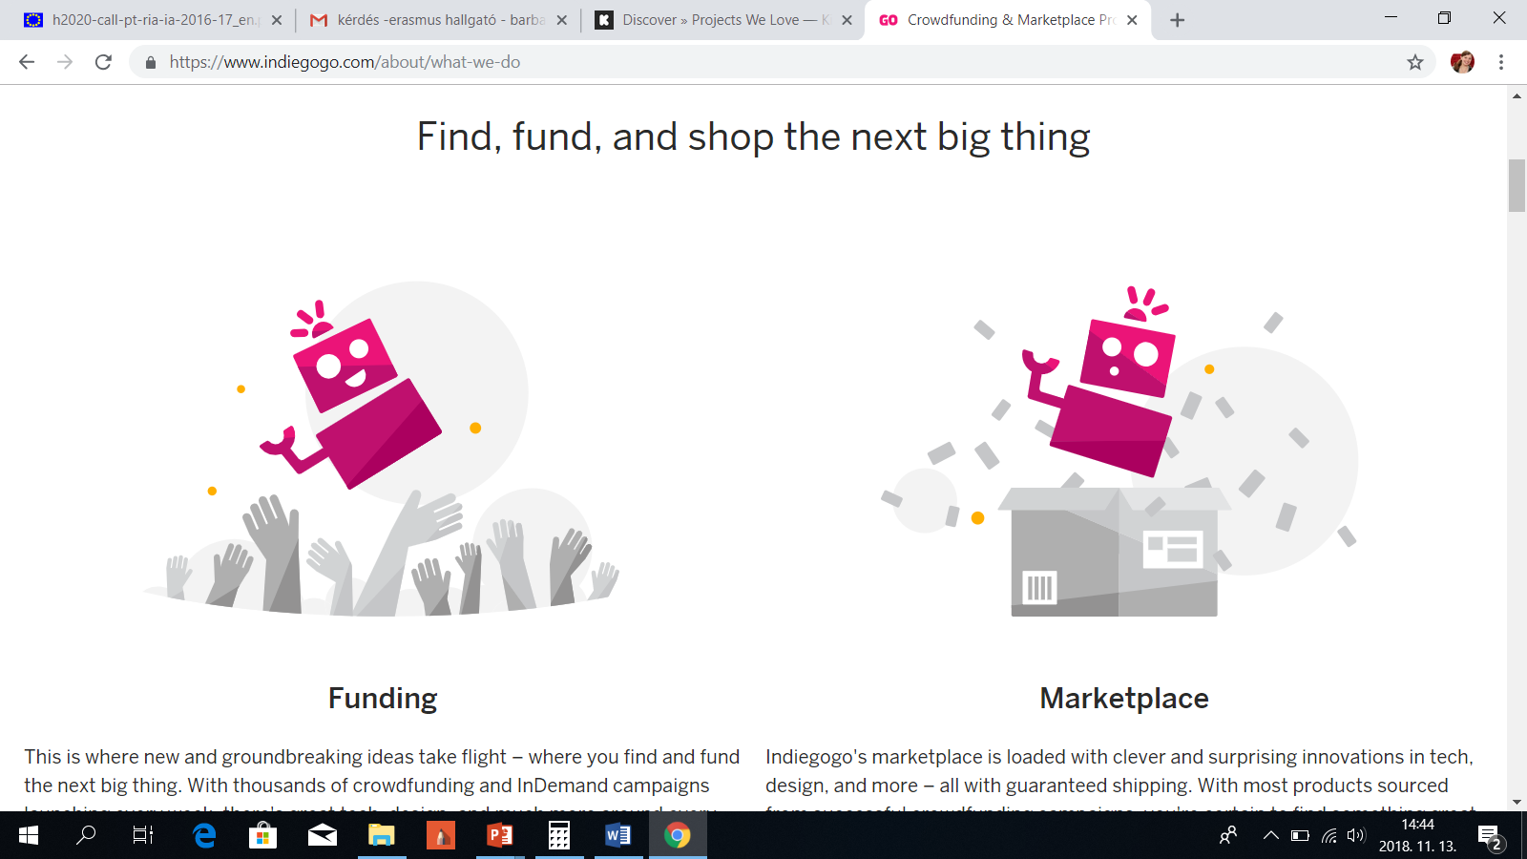
Indiegogo

Slide 24

Pályázati források

Slide 25

Public grants// pályázati források
A támogatások pályázati felhívásokra beadott projektjavaslatok révén érhetők el
Különböző időszakokban, különböző kiíróknál más témákban vagy tevékenységekre érhetők el pályázati források
Az elérhető pályázati támogatási formák (támogatási arány, feltételek) az egyes pályázati felhívásokban változnak
Mindig vannak nyitott felhívások, de nem mindegyik felel meg az aktuális finanszírozási igényünknek….
Az innovatív folyamatok támogatásának kiemelt szerepe van az EU-s és a hazai támogatási keretprogramokban is
Példák:
NKFIH – Calls for SMEs, startups
Horizon EU grants
Vissza nem térítendő támogatás, de nem ajándék!→ ld! később tervezési és finanszírozási sajátosságok

Slide 26

NKFIH

Slide 27
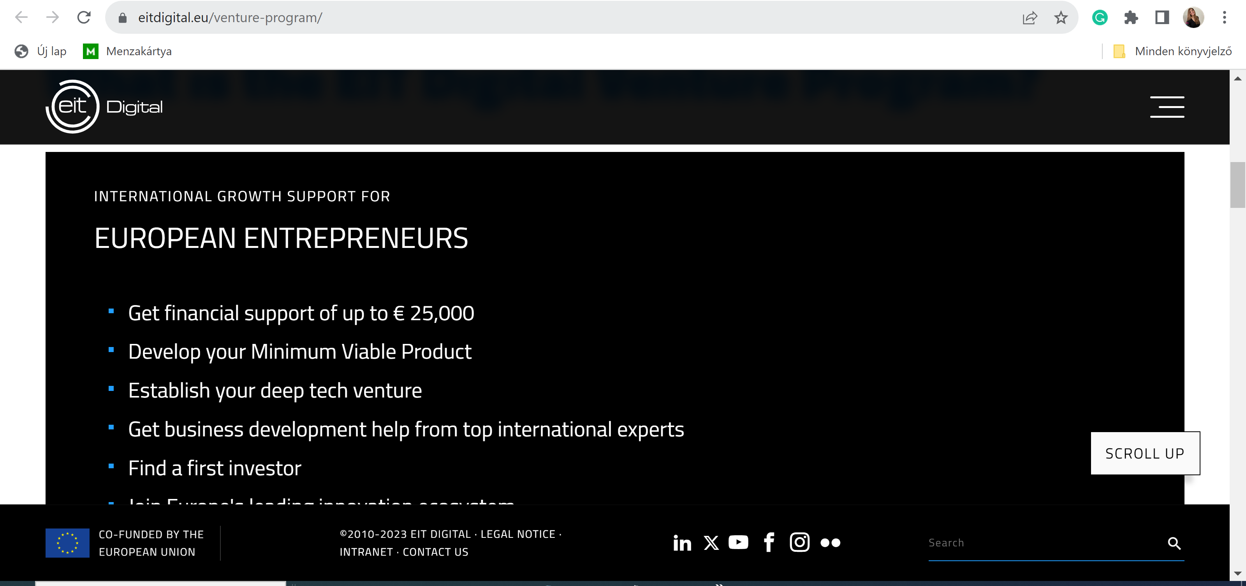
EIT Digital

Slide 28


Slide 29
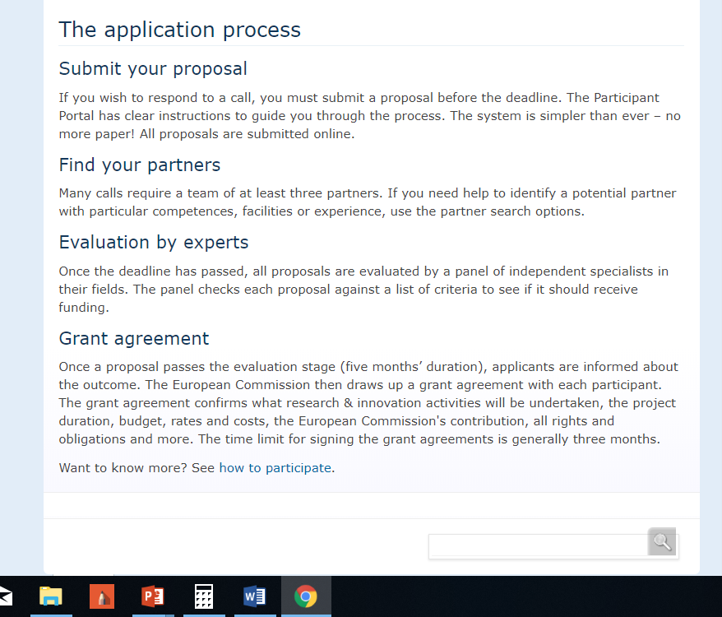
How to get funding?- Example H2020
General information
https://ec.europa.eu/programmes/horizon2020/en/how-get-funding

Slide 30
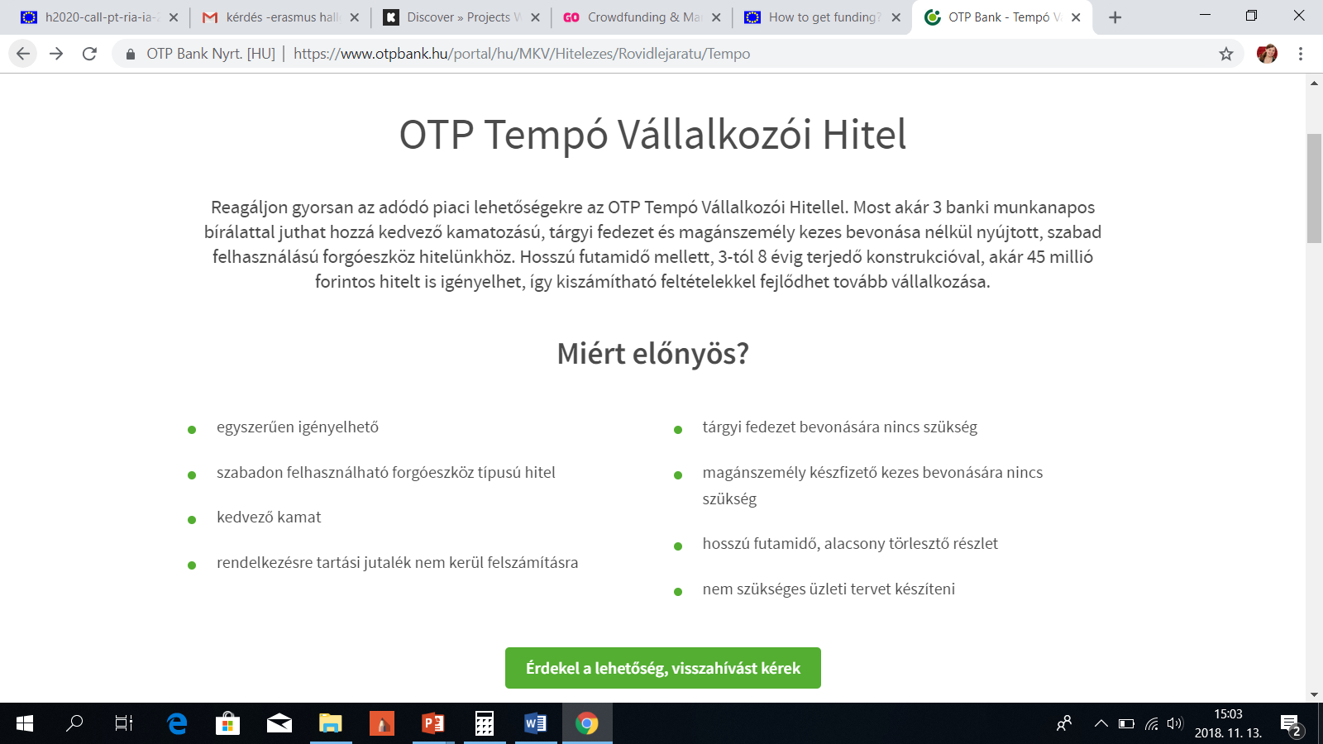
Banki hitelek

Slide 31


Slide 32


Hitelekkel kapcsolatos kockázatok
általánosságban elmondható, hogy okosan tesszük, ha hitelfelvételeinket a vállalkozásba befektetett tőke 25-35%-ára korlátozzuk.
50%-nál magasabb arány már túl magas kockázati szintet jelent egy vállalkozás számára
a vállalkozás vezetőinek nemcsak a magas profitra kell törekedniük, hanem arra is, hogy a céget hosszú távon biztonságosan fenn tudják tartani
számolni kell azzal, hogy a hitel visszafizetése milyen időtartamra milyen forrásból történik
milyen fejlesztési lehetőséghez segít hozzá vs. milyen terhet jelent hosszú távon
a hitelfelvétel, amely korábban még előmozdította a nyereség növelését, most már komoly cash-flow problémákat okoz a cégeknek

